Slide 1

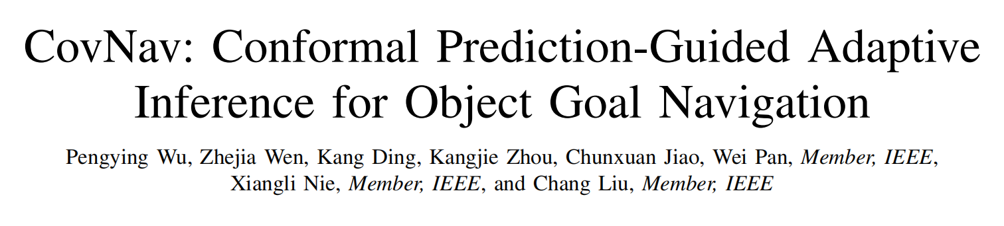
北京大学先进制造与机器人学院
中国科学院自动化研究所 · 纽卡斯尔大学工程学院
arXiv 2026.10.20
Notes:
今天汇报的是 CovNav，北大刘畅老师组 10 月 20 号挂到 arXiv 上的一篇工作。

Slide 2
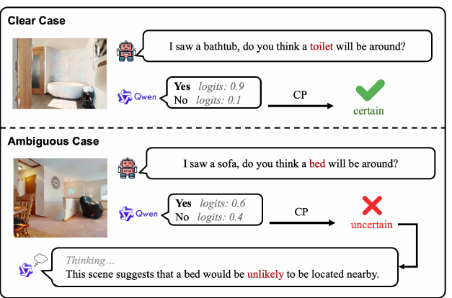
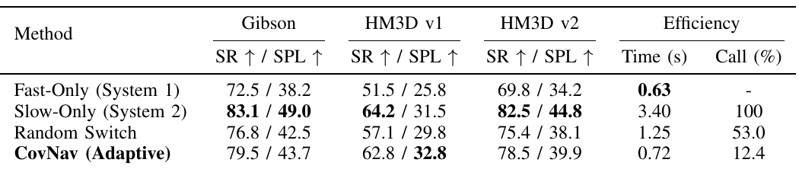
任务与动机：
零样本具身导航中，利用语言模型判断目标位置存在 2 个问题：
1. 推理可靠性
大模型
小模型
离线大模型+在线小模型
2. 推理开销
一直使用慢模式，每次约3.4 s
简单问题-困难问题
什么时候值得慢思考？
  强化学习学习何时思考-额外训练，换模型重训练
  人工设定阈值-人工校准，阈值难确定
提出：保形预测判断不确定性，仅确定答案实验快思考
  不需要训练，阈值由校准数据计算得到
  效果：慢模式12.4%，整体决策时间 3.4秒 》0.72秒
    SR从82.5 》78.5
  核心难点：不确定性估计、校准数据计算阈值

Slide 3
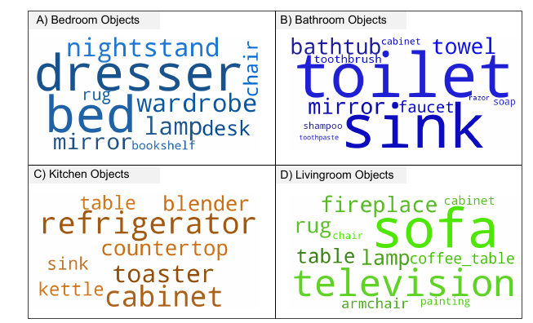

  核心难点：不确定性估计、校准数据计算阈值
 | 获取方式 | 导航用途
静态关系表 | GPT-5 离线计算 80×80 个 COCO 物体对的条件概率 | 常见物体对直接查表， 不经过 Qwen 和 CP
校准集 （1,200 条） | 按房间功能自动构造， 每条带 Yes / No 标签 | 只在离线用一次：让 Qwen 快模式 逐条回答，计算非一致性分数
CP 阈值 | 校准分数的分位数（α = 0.2） | 在线判断 Qwen 快模式的回答 能否直接使用
校准集：用房间中的典型物体构建关系标签
数据来源：Matterport3D 训练集
卧室、客厅、厨房、卫生间
每类房间采样 50 个视点
GPT-5 描述图像，人工筛查物体列表
保留在超过 20% 描述中出现的物体
正样本：同类房间的典型物体配对，例如床与床头柜
负样本：不同房间的典型物体配对，例如床与马桶
最终形成 1,200 个物体查询对
小模型跑1200条查询，计算非一致性分数、排序、取分位点α的分数作为cp阈值
Notes:
这一页是我读的时候容易混的地方，单独拿出来说一下。静态表和校准集是两套东西：静态表是导航时查的，校准集不查，只是离线拿来给 Qwen 做一次测试，算出阈值。整个系统没有在线学习，慢推理的结果用完就结束了。

Slide 4
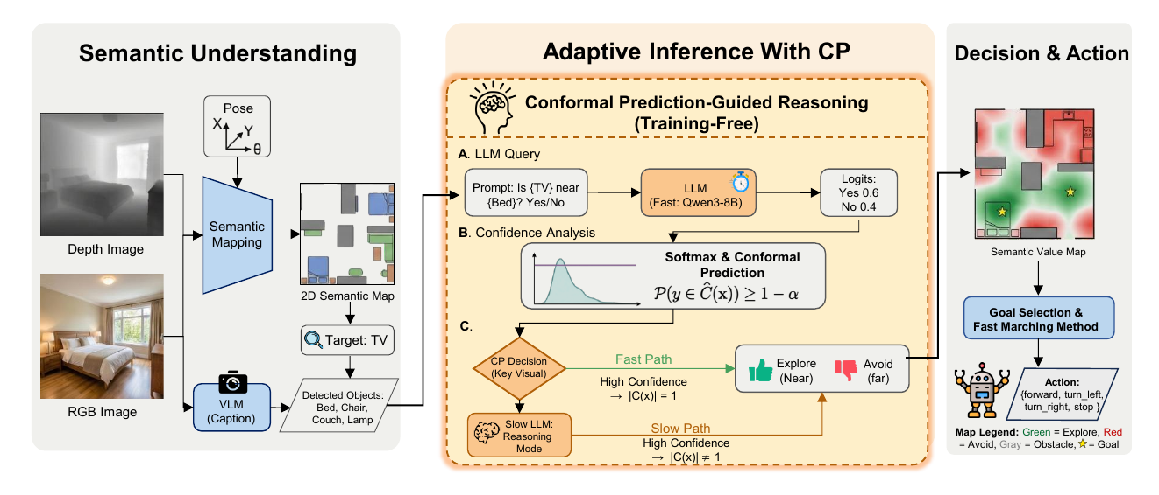
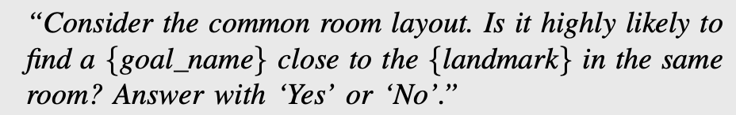
Notes:
整体框架分三块：左边建物体级语义地图，中间是 CP 引导的快慢推理，右边把分数融合成价值地图选前沿点。图里没有画静态关系表那条分支，正文里常见物体对是直接查表的。另外慢路径旁边写的 High Confidence 应该是笔误，按正文理解是预测集合不唯一。

Slide 5
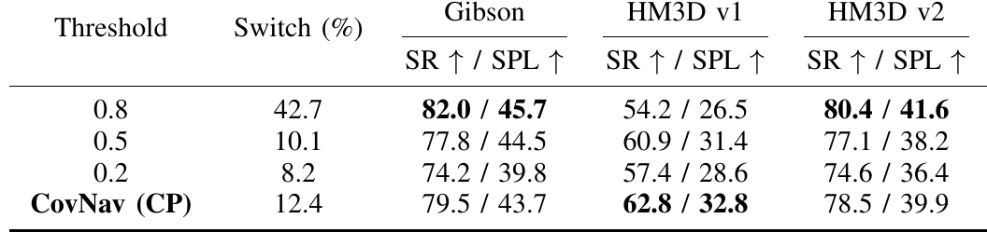
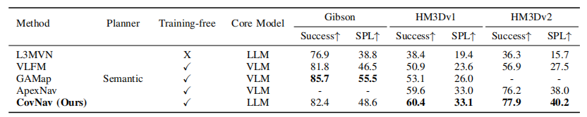
实验
（HM3D v1）
只用快模式 51.5，只用慢模式 64.2
但只用慢模式每次决策约 3.40 s
CovNav 只有 12.4% 的查询走慢模式，
成功率 62.8，平均 0.72 s
快慢机制消融（每个数据集随机 100 集）
CP 和固定阈值比
阈值 0.8 切换 42.7%，HM3D v1 只有 54.2
随机切换 53%，HM3D v1 为 57.1
CP 切换 12.4%，HM3D v1 为 62.8
固定概率阈值与 CP 对比
Notes:
两张表分别回答两个问题。表二说明慢思考确实有用，但不能每次都用，CovNav 用八分之一左右的慢推理拿回了大部分收益。表四对比固定阈值，阈值 0.8 慢推理用得更多，结果在 HM3D v1 上反而更差，作者解释是原始分数没校准，模型会自信地答错。这里注意消融只跑了每个数据集 100 集，和主表的数不一样。

Slide 6
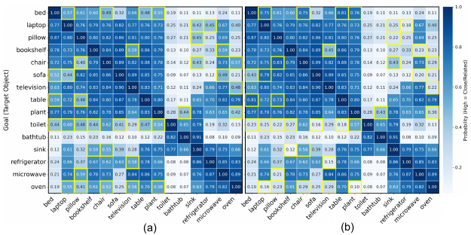
关系评分变化：慢推理怎样修正空间常识
左：快速模式的物体关联分数。右：触发慢推理后的分数。
论文示例：Toilet 与 Laptop 从 0.60 降到 0.25，Bed 与 Chair 从 0.49 升到 0.75。
这些例子说明部分关联得到修正，但论文没有给出全部查询的纠错率和实际覆盖率。
Notes:
图 5 论文里叫 logit distribution，但画出来的是 0 到 1 的分数。可以看到快模式会给一些不相关的组合很高的分，慢推理之后分布干净一些。不过这只是示例，不能直接说明 CP 的覆盖率在测试时成立。

Slide 7
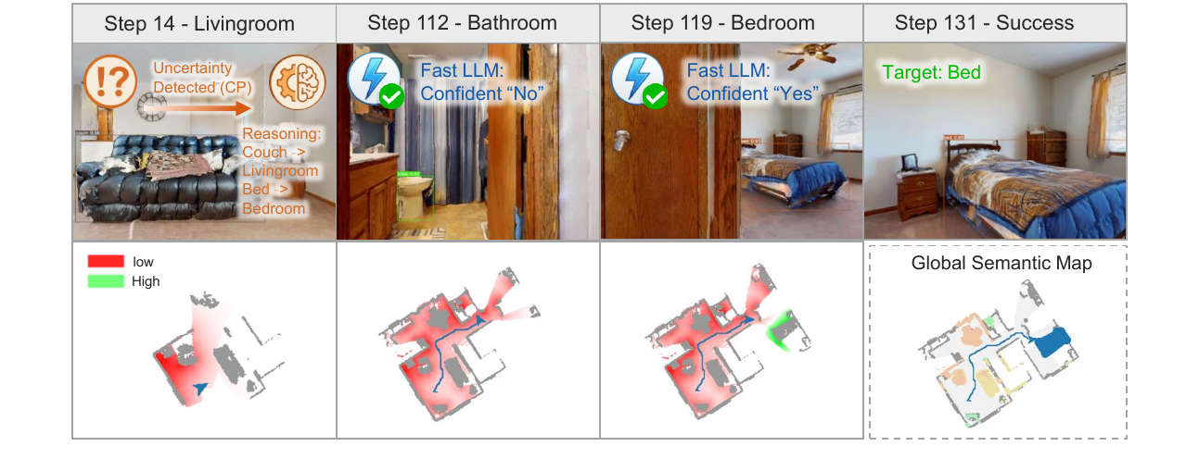
导航过程：寻找 Bed
Step 14：看到沙发，触发慢推理，区分客厅与卧室的物体关联。
Step 112：在卫生间，快速模式判断与床关联较低。
Step 119–131：进入卧室，识别并接近目标，完成导航。
Notes:
这是一个找床的例子。第 14 步在客厅看到沙发，CP 判断不确定，开了慢推理，推出沙发在客厅、床在卧室；第 112 步在卫生间，快模式很有把握地判断床不在这，直接离开；后面进入卧室找到目标。这条轨迹主要说明快慢切换怎么嵌在闭环里。

Slide 8
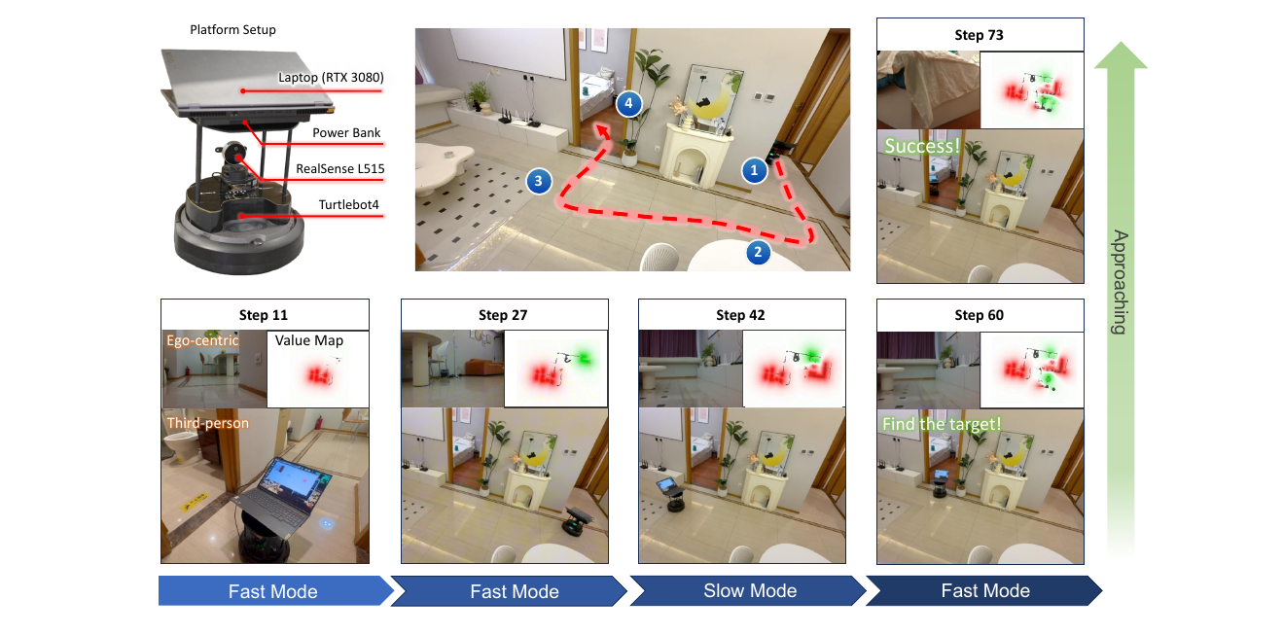
真实机器人实验：寻找 Toy
TurtleBot 4 + RealSense L515 + RTX 3080 笔记本，本地部署 Qwen3-8B-FP8。
代表案例：Step 42 触发慢推理，Step 73 完成目标搜索。
Notes:
真机用的是 TurtleBot 4 加 RealSense L515，笔记本 3080 跑 FP8 量化的 Qwen3-8B。找 Toy 这一集里只有第 42 步、从走廊进客厅时开了一次慢推理，其他都是快模式。论文没有给实机的成功率和试验次数，所以这里只能说明能部署。

Slide 9
总结
1. 把空间推理写成物体对的 Yes / No 判断，小模型一次前向就能给出置信度
2. 用保形预测决定快慢：预测集合不唯一时才开启思考模式，快慢都用同一个 Qwen3-8B
3. 校准数据从真实场景视角出发，经过频率过滤和按房间功能打标签自动得到，整个方法不需要训练
4. 约 12% 的查询走慢模式，成功率接近全部走慢模式
可以借鉴的地方：用校准数据确定阈值、换模型后重新校准，可以替代人工设定的固定阈值。

Slide 10
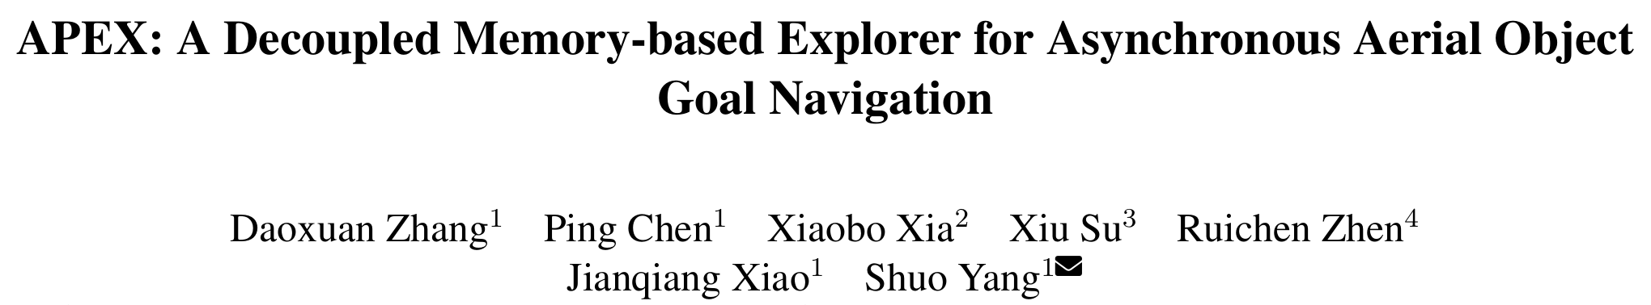
哈尔滨工业大学（深圳）· 中国科学技术大学
中南大学 · 美团机器人研究院（深圳）
CVPR 2026
Notes:
今天汇报的是 CVPR 2026 的 APEX，哈工大深圳杨硕老师组和美团机器人研究院的工作，做的是无人机的目标导航。这次还是主要从作者的角度讲他为什么这样设计。

Slide 11
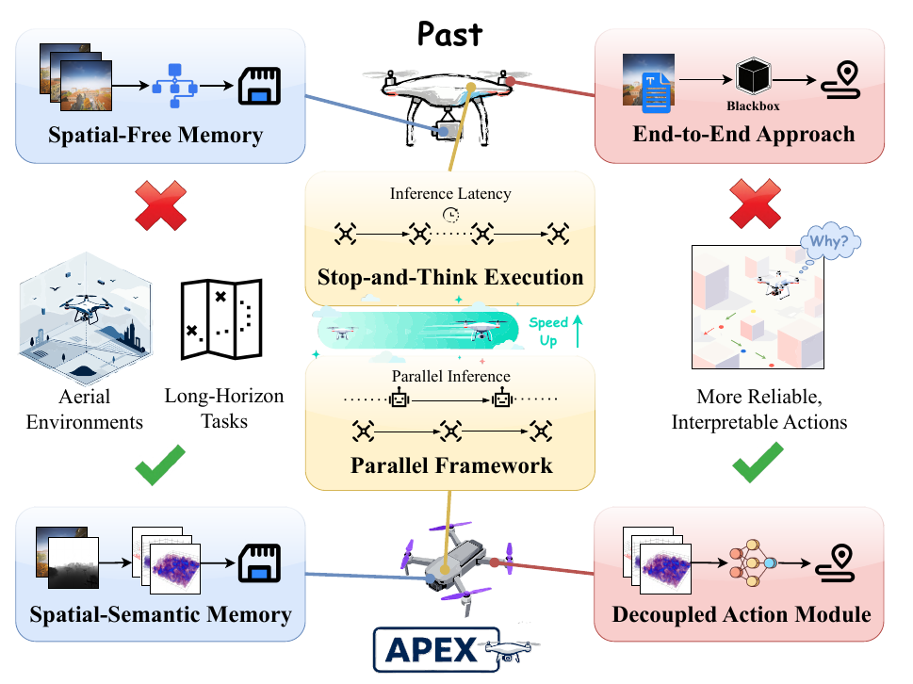
任务与动机：
空中目标导航：无人机在未知的户外场景中，只根据机载 RGB-D 和一句简短的目标描述（如 a red tent）找到目标。
已有方法存在 3 个问题：
1. 记忆
不保留历史或只用拓扑图，丢失三维几何信息。
2. 语义与控制
VLM 端到端输出动作，需要大量示范数据，策略不稳定、可解释性差
3. 延迟
大模型推理时无人机只能悬停。
提出：三维空间语义地图 + 解耦的动作决策 + 异步并行框架
Notes:
空中目标导航和空中 VLN 的区别是，它不给一步步的路线指令，只给目标。作者认为详细指令在真实场景里很难拿到。右边图 1 是作者总结的三个问题：记忆、决策和效率，下面一排是 APEX 对应的三个做法。

Slide 12
三个问题
问题 | 已有做法 | APEX 的做法 | 原因
记忆 | 不保留历史，或用拓扑图等抽象结构 | 三张三维体素地图：吸引力、探索、障碍 | 空中场景大、任务长，需要保留几何信息用于规划和避障
决策 | VLM 直接把图像和指令映射成动作 | VLM 只打分，PPO 策略根据地图输出动作 | 不需要人类示范，策略更稳定，也能从地图解释行为
延迟 | 停下来推理，再执行动作 | 三个模块按不同频率异步运行 | 慢的大模型不阻塞飞行，避障信息每步更新
Notes:
这一页是我整理的作者思路。三个问题各对应一个设计，背后的共同点是“解耦”：基础模型只做语义判断，几何、控制和检测交给各自擅长的模块。

Slide 13
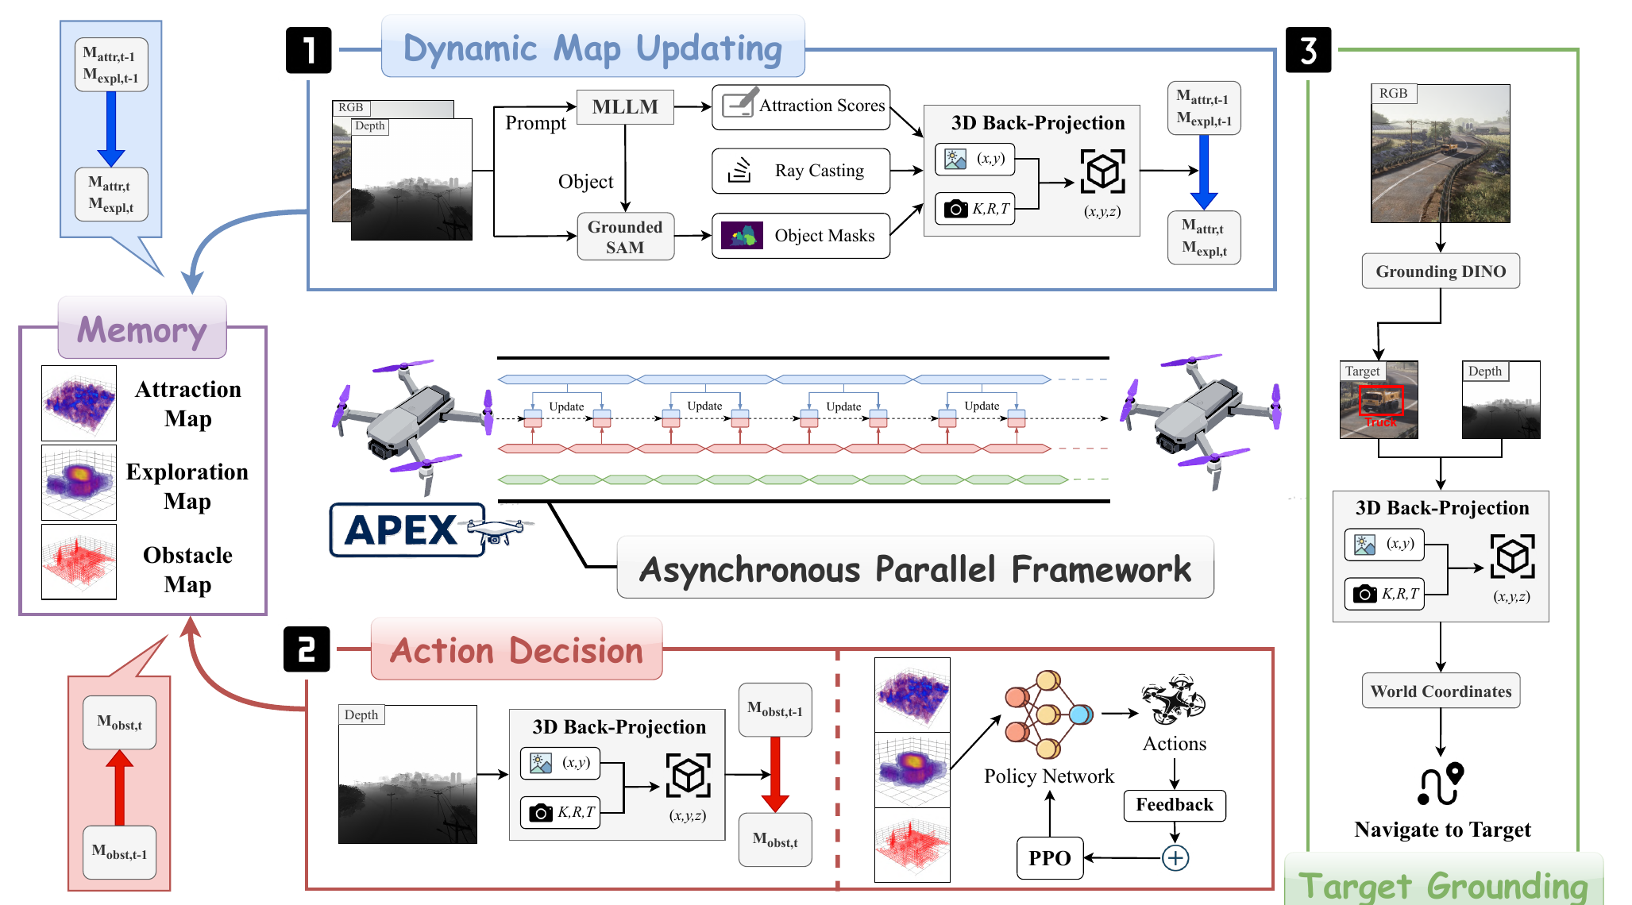
框架：① 动态地图更新 ② 动作决策 ③ 目标定位，三个模块通过共享地图交换信息
Notes:
按图上的编号讲：模块一用 MLLM 和 Grounded SAM 把观测写进三张地图；模块二是 PPO 策略，只看地图出动作；模块三用 Grounding DINO 持续检测目标。中间是异步并行框架，三个模块频率不同。

Slide 14
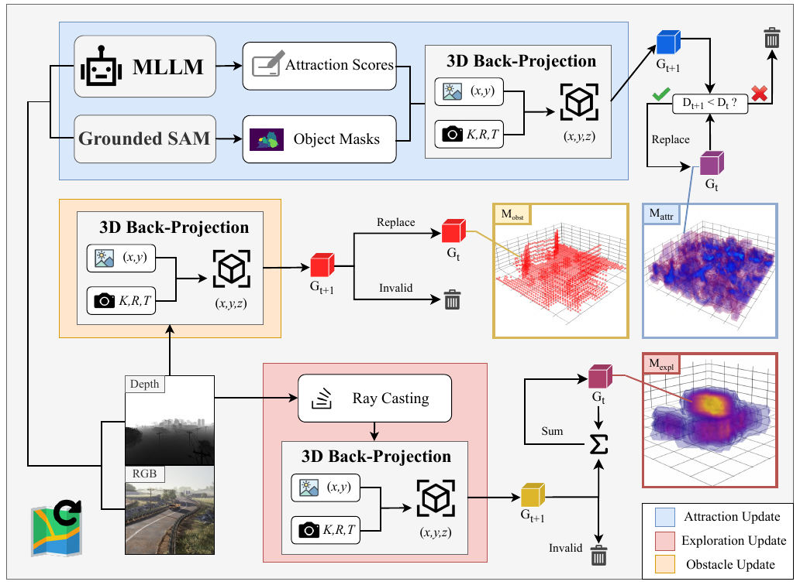
吸引力地图：大模型打分，分割模型定位
1. MLLM（Qwen2.5-VL）：输入当前画面和目标描述，输出画面中的物体及其与目标的相关分数
2. Grounded SAM：按物体名称分割掩码
3. 三维反投影：把掩码和分数写入对应体素
4. 更新规则：
多数归属：体素归投影像素最多的物体
近距离优先：新观测更近时才覆盖
Notes:
大模型在这里只负责两件事：认出画面里有什么，给每个物体打一个和目标的相关分数。具体在空间里的哪个位置，靠分割和反投影。近距离优先这条规则在空中很重要，因为远处的物体只有几个像素，大模型和分割都容易出错。

Slide 15
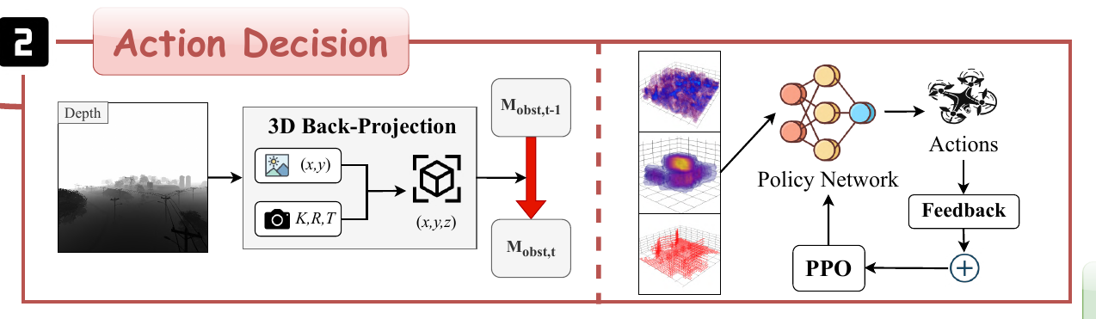
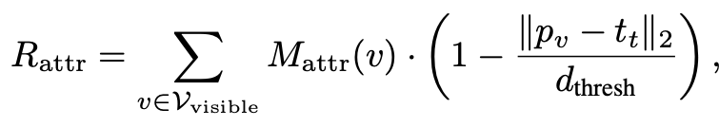

决策：语义理解与动作控制解耦
策略网络：三个 CNN 分别提取三张地图的特征，拼接后共享给 actor 和 critic，用 PPO 训练
奖励 | 形式 | 作用
稀疏奖励 | 到达目标给正奖励；碰撞、出界给惩罚 | 定义任务成功与安全
吸引力奖励 | 可见体素的吸引力分数之和，按距离线性衰减 | 鼓励去看和目标相关的区域
探索奖励 | 可见体素的 (ε - 已有探索分数) 之和，按距离衰减 | 鼓励去看还没看过的区域
Notes:
这一页是作者的第二个设计。大模型擅长认物体，但不擅长精细控制，所以只让它打分，怎么飞交给强化学习。策略看到的是地图，所以策略本身和大模型无关，换一个大模型也不用重新训练策略。

Slide 16
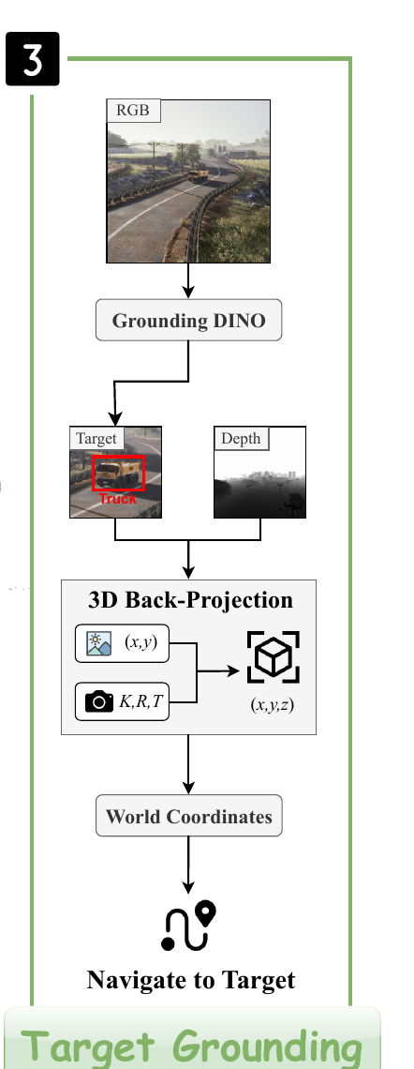
目标确认：
探索模块只能把无人机引到目标所在的大致区域，最后需要确认目标
方法： Grounding DINO
最高置信度阈值
反投影算出目标的三维坐标并导航过去。
消融： 检测换“吸引力最高点”，成功率 13.33至 5.00
说明探索地图适合引导方向，精确定位需专用检测器
Notes:
目标定位模块是作者说的最后一公里。注意这里用的是固定的置信度阈值，论文没有给阈值的选择和敏感性分析。

Slide 17
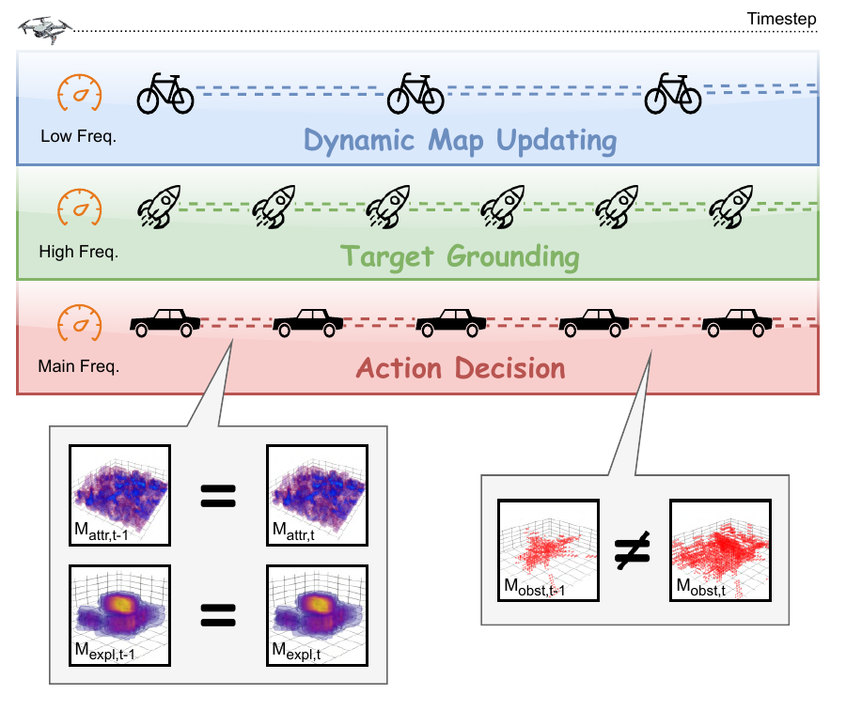
异步并行框架：
地图更新：频率最低，需要调用大模型，结果异步写入 共享地图
动作决策：主频率，每步读取最新地图，不等待大模型
目标定位：频率最高，目标出现并检测
两次决策之间，吸引力地图和探索地图可能不变，但障碍物地图每步都用最新深度更新。
Notes:
这是作者在效率和安全之间的取舍。大模型慢，就让它在后台慢慢更新语义地图；和安全有关的障碍物地图只依赖深度，每步都更新。这样无人机不用停下来等大模型。

Slide 18
框架：① 动态地图更新 ② 动作决策 ③ 目标定位，三个模块通过共享地图交换信息
Notes:
按图上的编号讲：模块一用 MLLM 和 Grounded SAM 把观测写进三张地图；模块二是 PPO 策略，只看地图出动作；模块三用 Grounding DINO 持续检测目标。中间是异步并行框架，三个模块频率不同。

Slide 19
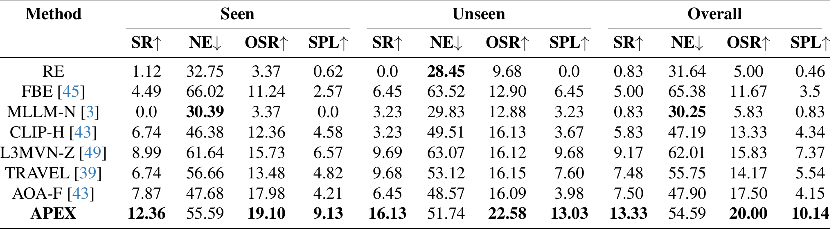
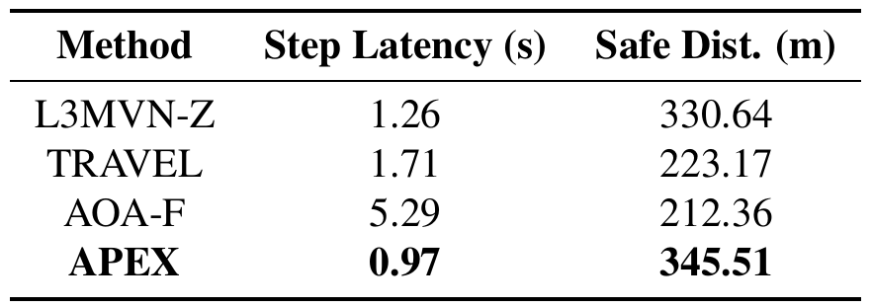
主实验：UAV-ON 基准
表 2：效率与安全
UAV-ON：14 个户外仿真环境，共 10,000 个任务；指标 SR、NE、OSR、SPL
APEX 总体 SR 13.33、SPL 10.14，最强基线 L3MVN-Z 为 9.17、7.37，分别提升 4.16 和 2.77
NE 不是最好，作者解释为失败任务中探索更积极，停止位置离目标更远
步间延迟 0.97 s，L3MVN-Z 为 1.26 s，AOA-F 为 5.29 s；平均安全距离 345 m 最长
Notes:
整体来看任务很难，最好的方法成功率也只有百分之十三左右。延迟这里是两次动作之间的时间，异步框架天然会让这个数变小。

Slide 20
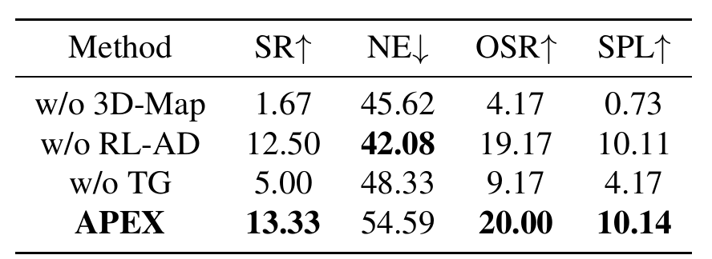
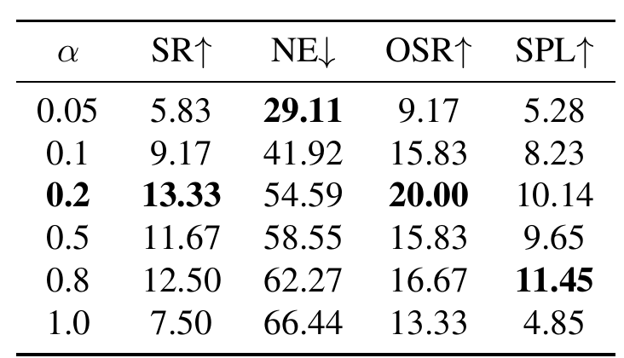
消融实验
Notes:
地图和目标定位的作用很明显。但启发式规则替代强化学习后，结果只差一点，NE 还更好，这一点后面讨论时会再说。

Slide 21
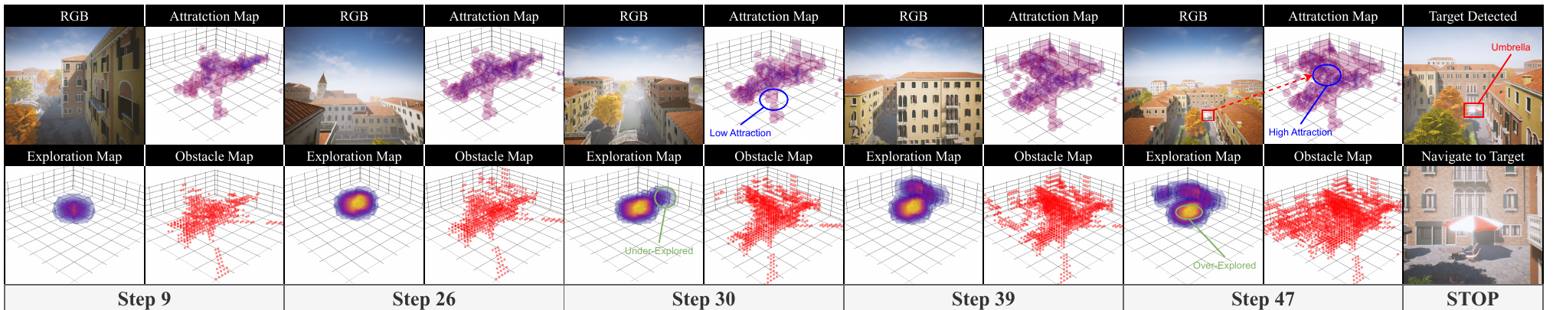
导航过程：寻找 Umbrella
Step 9–26：探索地图逐步扩展，障碍物地图越来越完整
Step 30：当前方向吸引力低，另一侧尚未探索，转向未探索区域
Step 47：高吸引力区域进入视野，检测器确认目标后导航过去并停止
Notes:
这个例子能看出三张地图怎么一起影响决策，也就是作者说的可解释性。只是单个成功案例，不能说明失败的情况。

Slide 22
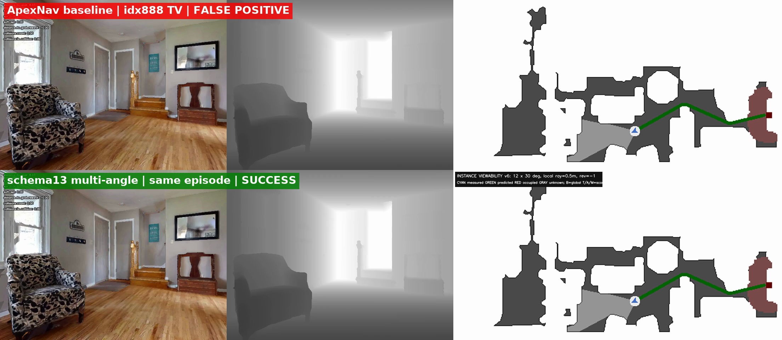
目标物体导航任务：目标物体的判断决定了任务的最终成功率
baseline为了解决对目标判断采用历史最大置信度导致的单帧误检问题，引入了目标中心的语义融合机制；mask-点云-关联历史实例-历史实例累计观测次数-最终判定目标；
虽然解决了单帧偶发误检，但是存在一个隐含假设，不同时间的多帧观测，可以作为多份新的证据。
导致，错误的物体在近似方向反复被识别成目标物体，最终导致任务失败。
提出多角度累计机制，为每个历史实例内部增加一套角度证据。从而抑制这种单角度带来的误检问题

Slide 23
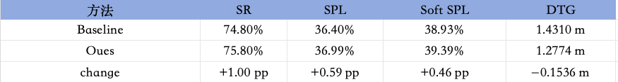

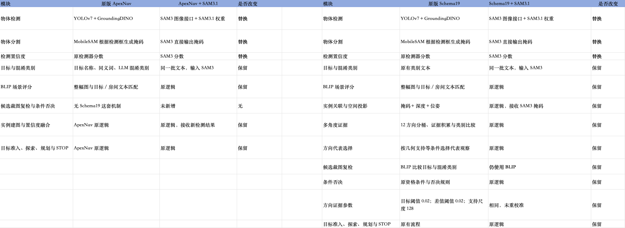
实验结果1000episode：

Slide 24
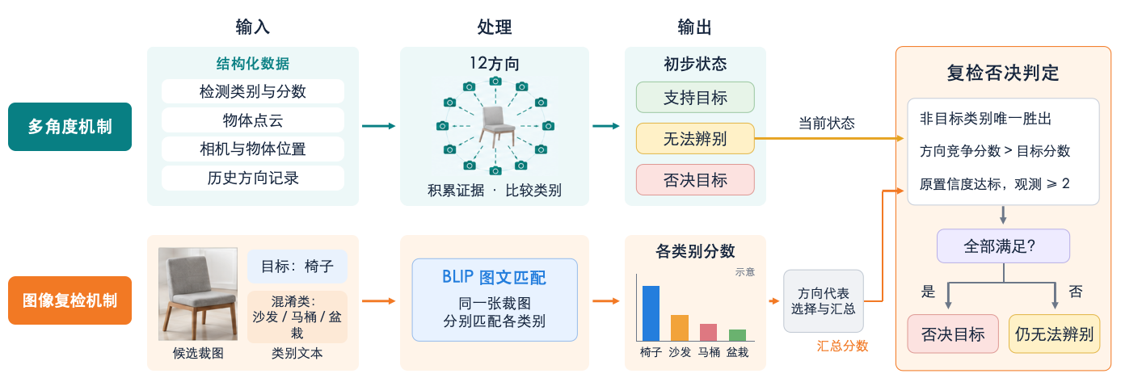
1.针对这个问题，提出了观测物体为中心的多角度目标确认机制，解决了agent在微小角度变化，错误误检累计最终确认错误目标的问题。
2.由于误检和检测模型相关，我们引入了两阶段的确认检测机制，先用yolo模型所快速检测，只有检测无法分辨目标物体和混淆物体时，采用更强的检测模型sam3，
3.方法可插拔，在多个方法上消融效果...
最终在调用模型sam3占比百分之多少的情况下实现了sr在hm3d v2数据集上从多少提升到多少。

